Slide 1
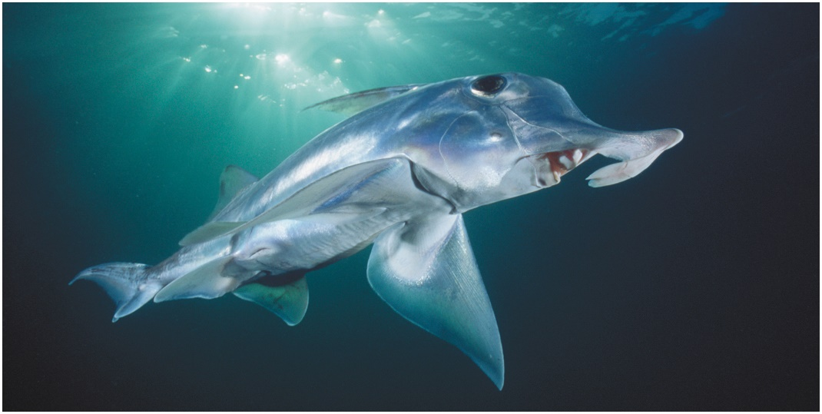
Biologie 3 – les 10 H20 – The evolution of Genomes – deel 1
Wietske Pool
POWE
w.a.pool@pl.hanze.nl

Slide 2
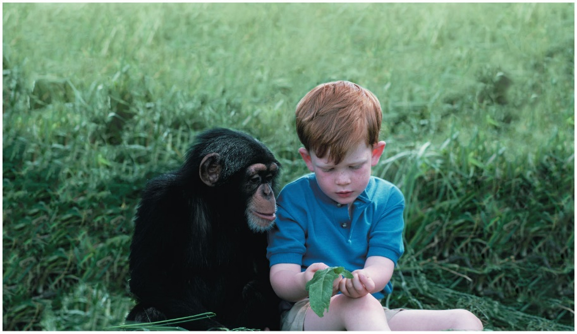
Lesmateriaal
Hoofdstuk 16: Nucleic acids and inheritance
Hoofdstuk 17: Expression of genes
Hoofdstuk 18: Control of gene expression (t/m 18.3)
Hoofdstuk 19: DNA technology (t/m 19.2)
Hoofdstuk 20: The evolution of genomes (t/m 20.5)
Hoofdstuk 26: Introduction to viruses
Chimpansee en mens bestuderen beide hetzelfde blad. Maar er is maar 1 die erover kan vertellen, maar is dat echt zo, of kunnen we elkaar gewoon niet verstaan?

Slide 3
Leerdoelen hoofdstuk 20
Uitleggen wat een genoom is en welke eigenschappen het bezit.
Uitleggen hoe genoomdata verkregen wordt en hoe het wordt gebruikt in onderzoek.
Beschrijven uit welke DNA elementen het menselijk genoom is opgebouwd.
Genoomevolutie uitleggen en de rol van verschillende DNA elementen hierin.

Slide 4
Hs 20: The evolution of genomes
Genomics is the study of whole sets of genes and their interactions
Leading to big data sets
Bioinformatics
Bioinformatics is the application of computational methods to store and analyze biological data

Slide 5
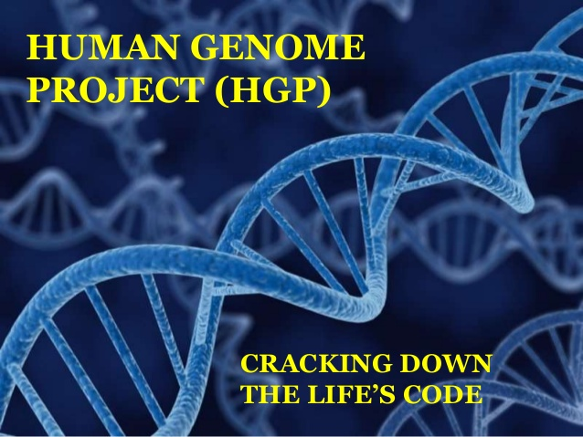
Sequencen van humane genoom
The Human Genome Project
Gestart 1990 – (bijna) klaar in 2003
Georganiseerd door een groot
internationaal academisch consortium
Doelen
Sequencen van het complete humane genoom
Ontwikkelen van snelle(re) sequencing technieken
Het realiseren van centrale databases en het ontwikkelen van analytische software
Craig Venter (Bedrijf: Celera Genomics)
Gestart 1998 – (bijna) klaar in 2003
Notes:
Hebben ook wel samengewerkt.
Haploid: 3 miljard (10 ⁹) nucleotiden

Slide 6
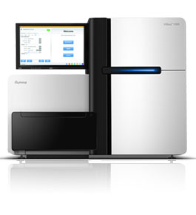
Snelheid DNA sequencing
Rond 1988: 1000 bp/dag (per lab)
Rond 2000: 1000 bp/seconde (per lab)
2016: 25.000.000 bp/seconde (1 machine)
How?
Next generation sequencing
High-throughput devices
Bioinformatics
Costs

Slide 7
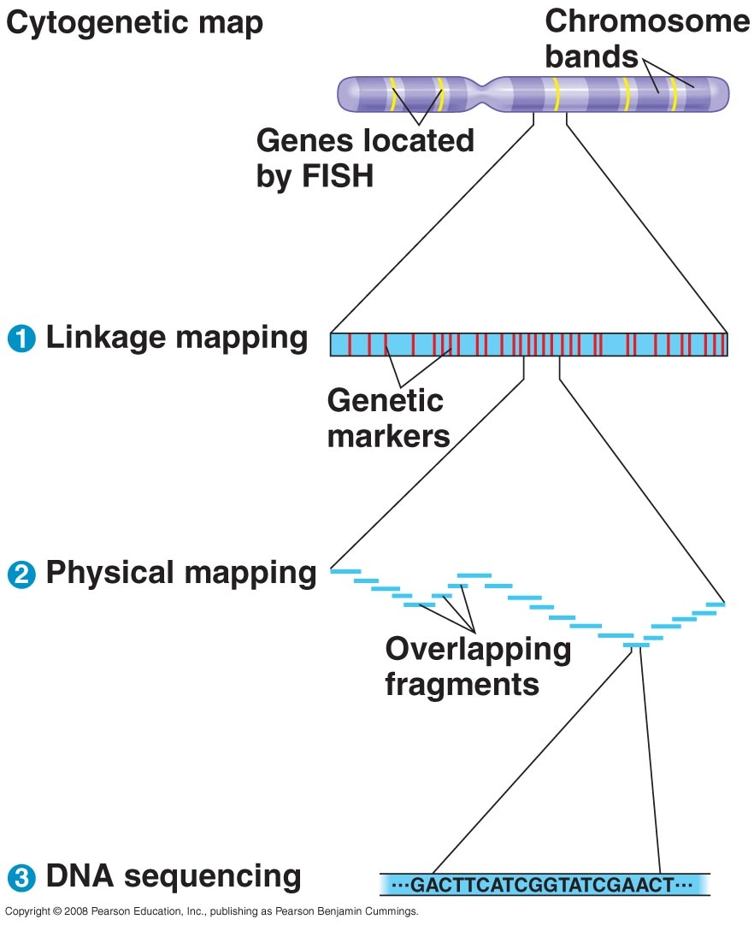
Sequencen van humane genoom –
The Human Genome Project
Start 1990 (HUGO: Human Genome Organisation)
Sequencing methode: dideoxy chain
termination methode (Sanger), Hs 19
Strategie ➔
Gebruik maken van reeds bekende sequenties in het humane genoom
Notes:
HUGO – Human Genome Organisation
Karyotyping: aaantal chromosomen en bandenpatroon, FISH
Linkage map: gebaseerd op recombinatiefrequenties van genetische markers
Overlappende fragmenten maken, en deze vervolgend 1 voor 1 sequencen. Alles eerst in Yac, BAC, fagen en daarna in plasmides zetten.

Slide 8
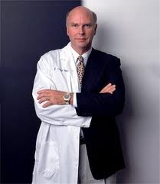
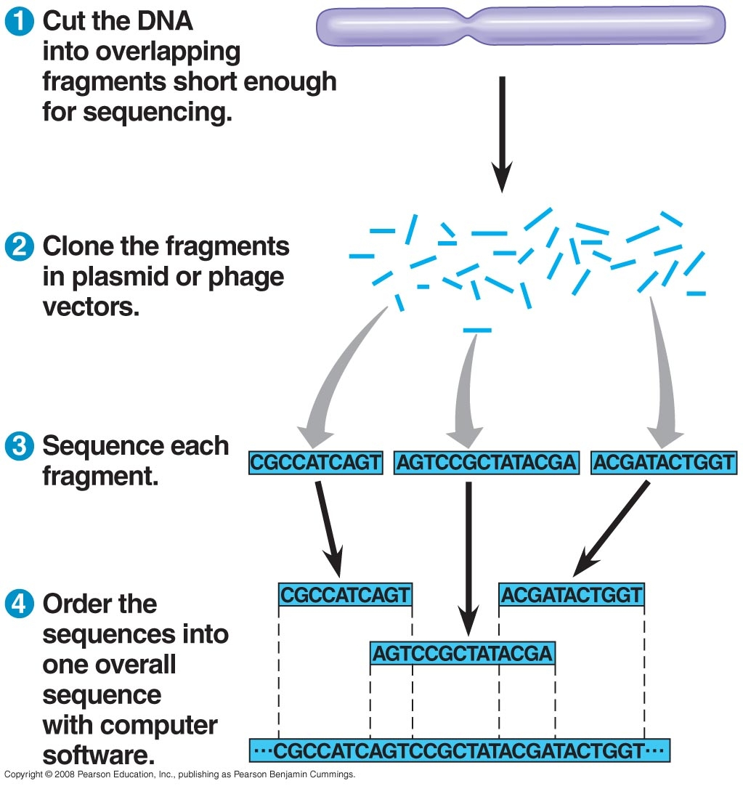
Sequencen van humane genoom – Craig Venter (Celera Genomics)
Start 1998, ook Sanger sequencing
Strategie →
Shotgun sequencing van humane genoom, kloneren (Hs19) van willekeurige fragmenten.
Nog steeds gebruikt tot stap 2 voor bv.
Metagenomics, analyse van het DNA van een hele community (o.a. Global ocean sequencing, human intestinal microbiome)
Notes:
Shotgun approach. Voornaamste verschil met HUGO is de strategie
Goede computerprogramma’s nodig om de overlap te vinden.
Tegenwoordig nog steeds shot-gun approach, maar dan met pyrosequencen: miljoenen fragmenten tegelijk sequencen, zonder cloneren in plasmide.

Slide 9
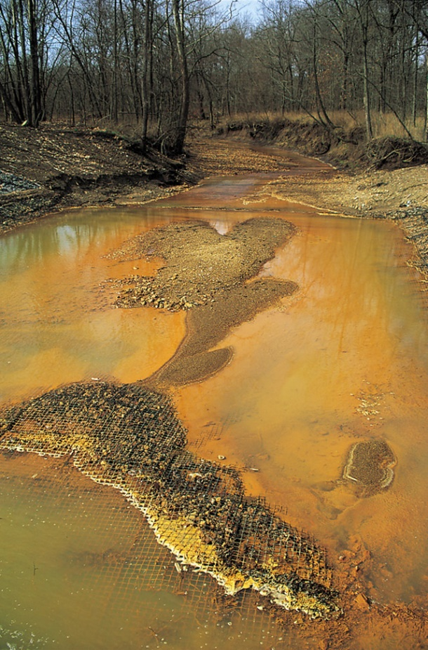
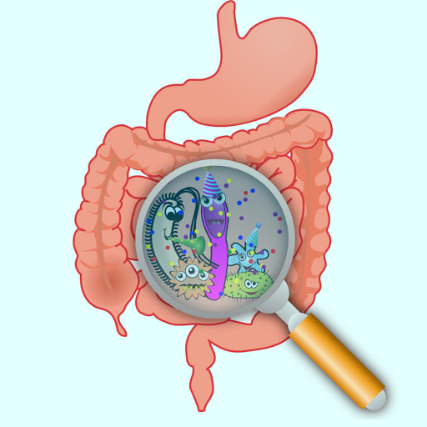
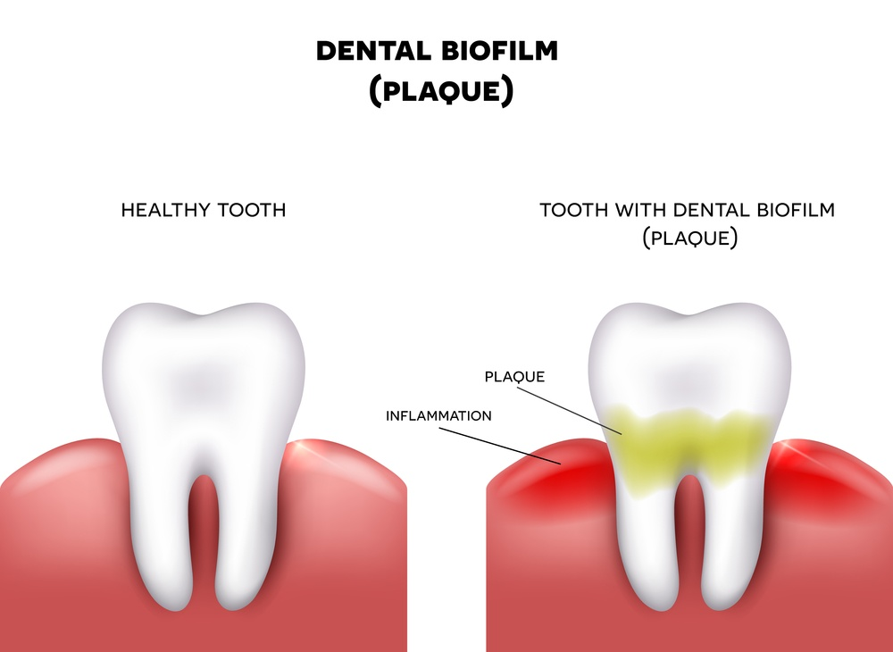
Metagenomics
Sequencen van DNA van een groep organismen uit één omgeving / milieu
Bv: Global ocean Sampling (ook Craig Venter), bacteriën in verontreinigd water, darmflora of tandplak!
www.sci-news.com/biology/gut-microbiota-manipulate-our-minds-05956
www.ledownsdentistry.com

Slide 10
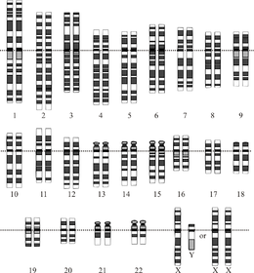
Wat is het humane genoom?
Chromosoom | # baseparen
22 | 51,304,566
21 | 48,129,895
20 | 63,025,520
19 | 59,128,983
18 | 78,077,248
17 | 81,195,210
16 | 90,354,753
15 | 102,531,392
14 | 107,349,540
13 | 115,169,878
12 | 133,851,895
11 | 135,006,516
10 | 135,534,747
9 | 141,213,431
8 | 146,364,022
7 | 159,138,663
6 | 171,115,067
5 | 180,915,260
4 | 191,154,276
3 | 198,022,430
2 | 243,199,373
1 | 249,250,621
X | 155,270,560
Y | 59,373,566
mtDNA | 16,569
Een set chromosomen (haploïd) plus Y-chromosoom plus mitochondrieel DNA
Karyotype diploïd gelegd

Slide 11
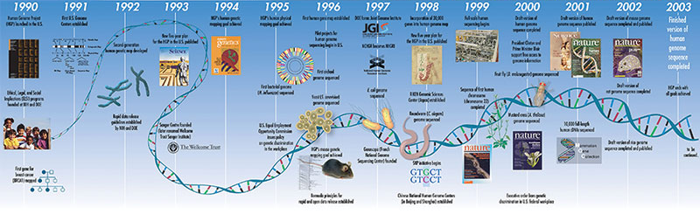
Informatie is verzameld: Nu nog begrijpen
https://microbenotes.com/the-human-genome-project/
Nogal veel data (in telefoonboeken 4 verdiepingen hoog)
Genen zoeken in de sequentie
Functies aan de sequenties toekennen
Proteomics
Notes:
Regulatie: wanneer wordt welk eiwit gemaakt.
Nogal veel data (in telefoonboeken 4 verdiepingen hoog)
Nu nog ordening aanbrengen.
Deze punten 1 voor 1 bij langs in de volgende slides

Slide 12
Pauze: 2 minuten

Slide 13
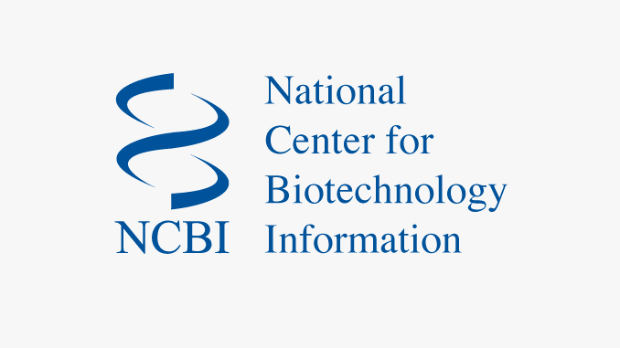
20.2 Scientists use Bioinformatics to analyze genomes and their functions
Bronnen voor data en software:
Vrij toegankelijk
1) NCBI (National Center for Biotechnology Information), USA
2) EMBL (European Molecular Biology Laboratory)
3) DNA Data Bank of Japan
4) BGI (Beijing Genomics Institute), China

Slide 14
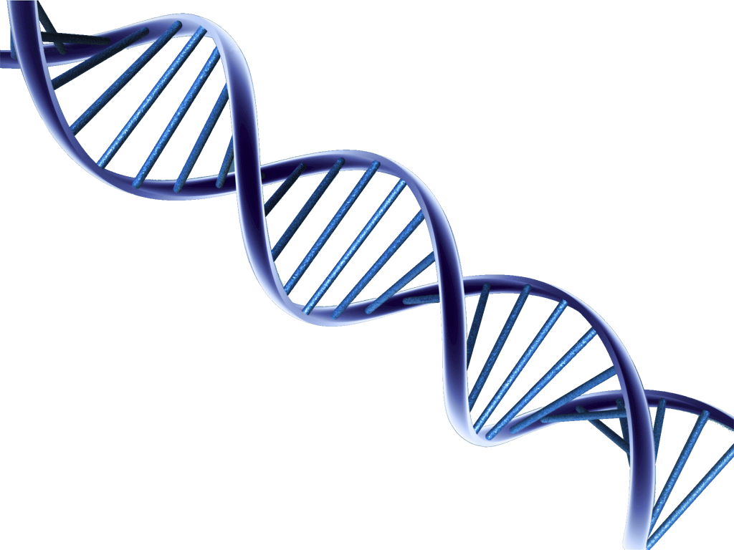
NCBI
GenBank → database met sequenties
De data in GenBank verdubbelt zich nog steeds elke 18 maanden
BLASTn → software om je DNA-sequenties (‘query’) te vergelijken met alle sequenties in GenBank
BLASTp → software vergelijkbaar met BLASTn , maar dan voor eiwit (protein) sequenties
Alignment Software
CDD → Conserved Domain Database
OMIM→ Humane genen en fenotypes
Evolutionaire boom maken
3D structuren eiwitten
… …
Notes:
Allerlei organismes in NCBI
Iedere 18 maanden verdubbeld
Blasten: DNA-sequenties vergelijken, az-sequenties vergelijken, domeinen zoeken

Slide 15
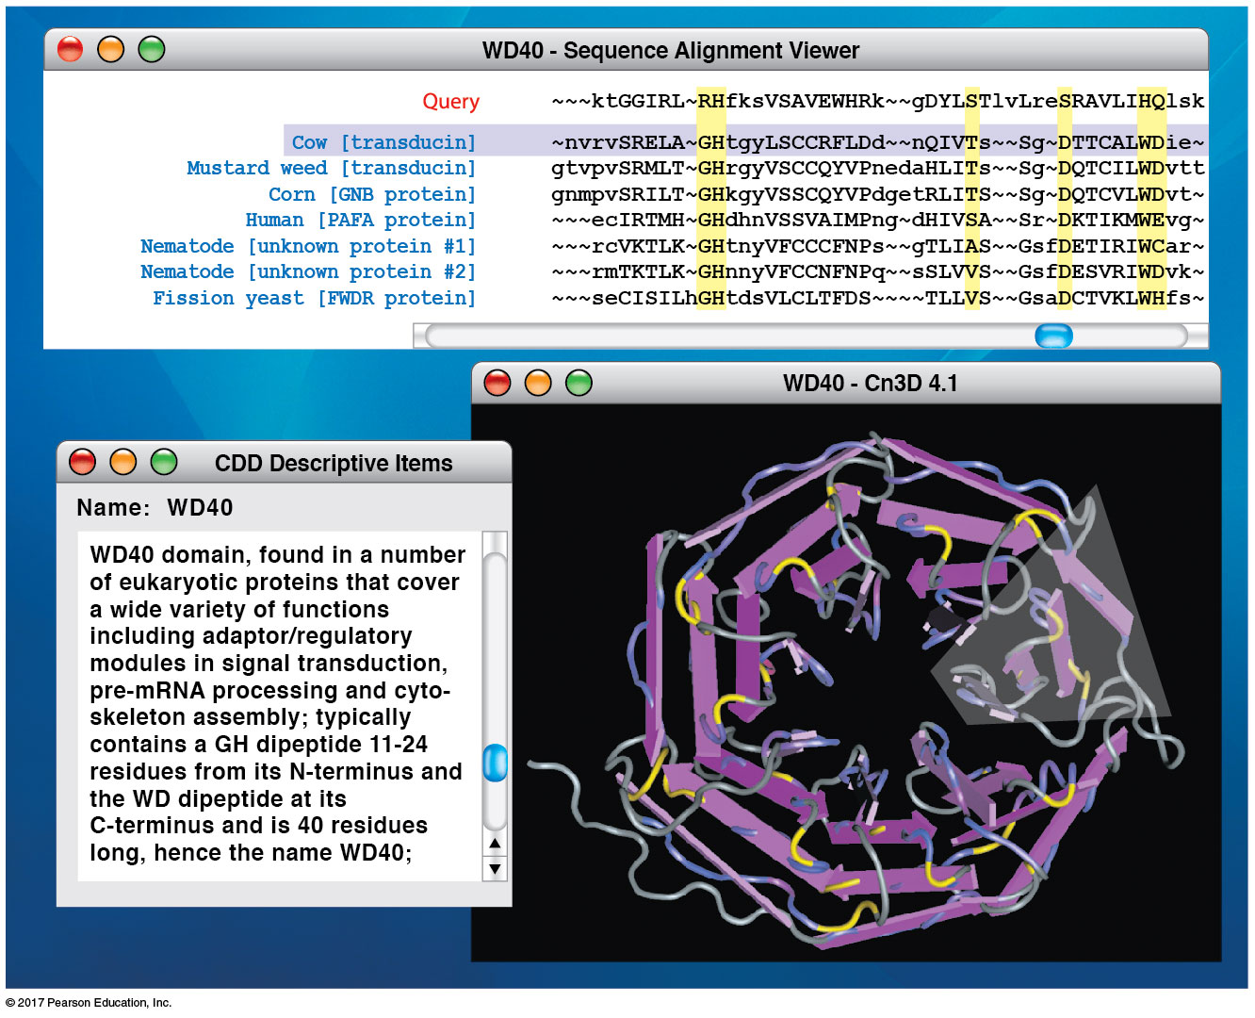
NCBI – Bioinformatics tools - Output
Bijv. BLASTp

Slide 16
NCBI helpt wetenschappers met vragen zoals:
1) Identificeren van genen en het achterhalen van de functie
(= gene annotation)
Hoe herken je een gen in een genoom/sequentie?
Stop en start codons translatie
RNA-splicing sites
Open Reading Frame (ORF): sequenties die kunnen coderen voor eiwit, ook wel Expressed Sequence Tags (EST)
Hoe achterhaal je de functie van een gen?
Zoek naar homologe genen met een bekende functie
of homologe eiwit domeinen
Gebruik DNA technologie om functie te achterhalen

Slide 17
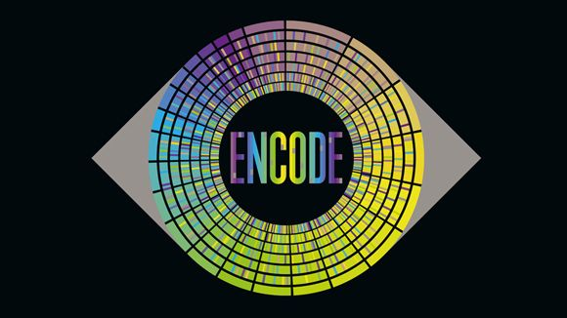
NCBI helpt wetenschappers met vragen zoals:
1) Identificeren van genen en het achterhalen van de functie
2) Genen en gen expressie begrijpen op het systeem niveau
Bestuderen meerdere genen en hun interacties
Vergelijken genomen van verschillende species, op het gebied van:
Genoom organisatie
Regulatie van gen expressie
Ontwikkeling van het organisme
Evolutie
Bv. ENCODE project (Encyclopedia of DNA Elements), functionally. Genomes of human, C. elegans and D. melanogaster compared.
→ Systems biology

Slide 18
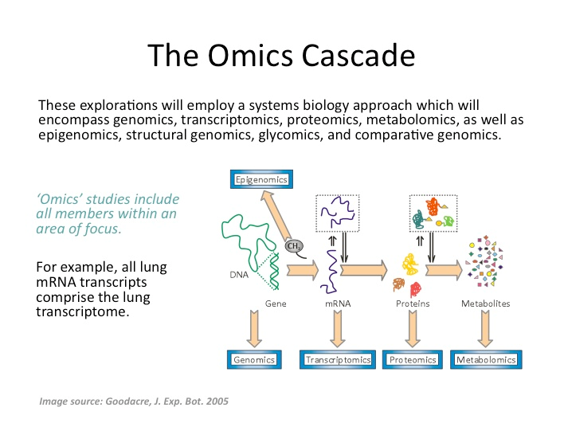
Systems biology
Onderzoeken van de interacties van een biologisch netwerk, gebruik makend van bioinformatica.
Notes:
Eiwitten zijn de dingen die het werk doen in de cel, niet de genen.

Slide 19
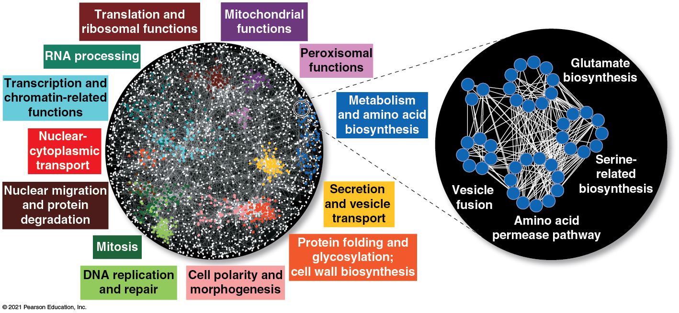
Systems biology – bv. Global protein interaction map
~ 4500 gene products of Saccharomyces cerevisiae and likely interactions
Notes:
De gekleurde stipjes in het figuur representeren gen-producten met een cellulaire functie weergegeven in dezelfde kleur.

Slide 20
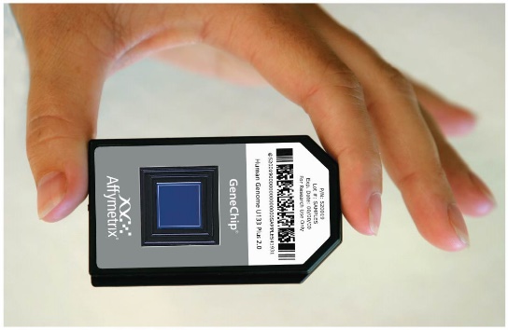
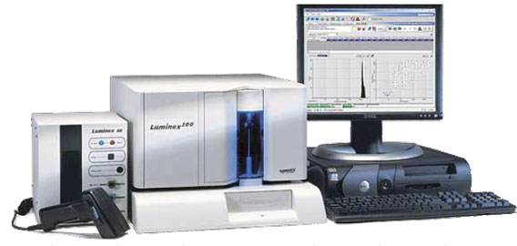
Bv. Cancer Genome Atlas → DNA microarray data gebruikt voor gen expressie analyse bij kanker
Systems biology – bv. Toepassing medische wetenschap
Notes:
Bv. Bacterial Biothreats → Use protein screening methods (Luminex)
Stukje ethiek, eventueel extra: komisch american, Steven Colbert
https://www.youtube.com/watch?v=yvS2gjMMXBQ&t=4s

Slide 21
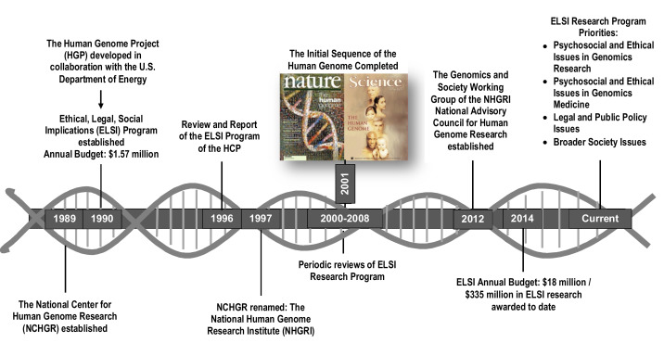
Genomics – Ethische aspecten
Tegelijkertijd met het Human Genome Project (HGP) is ELSI opgezet.
ELSI = Ethical, Legal, Social Implications program
https://doi.org/10.1016/j.soncn.2018.12.007

Slide 22
Opdracht
Which of the following processes is an early step in the whole-genome shotgun approach to sequencing?
A. break genomic DNA at random sites B. map the position of cloned DNA fragments
C. randomly select DNA primers for sequencing
D. Cloning of the DNA fragments
A

Slide 23
Opdracht
A group of scientists is interested in analyzing the genomes of the various microbial species found in the Dead Sea. If they collect a water sample containing microbes from the Dead Sea and sequence the DNA found in the sample, they are using the _____ approach.
A. dideoxy chain termination
B. whole-genome shotgun
C. sequencing by synthesis
D. metagenomics
D
Notes:
23

Slide 24
Pauze: 5 minuten

Slide 25
Wat hebben we inmiddels geleerd van al die genoom studies?
§ 20.3 Genomen variëren in grootte, aantal genen en gen-dichtheid
§ 20.4 Meercellige eukaryoten hebben veel niet-coderend DNA en vele multigene families
§ 20.5 Duplicatie, herschikking en mutaties van DNA dragen bij aan genoom evolutie
§ 20.6 (hoort niet bij de stof) Het vergelijken van genoom sequenties geeft inzicht in evolutie en in ontwikkeling
Notes:
Regulatie: wanneer wordt welk eiwit gemaakt.

Slide 26
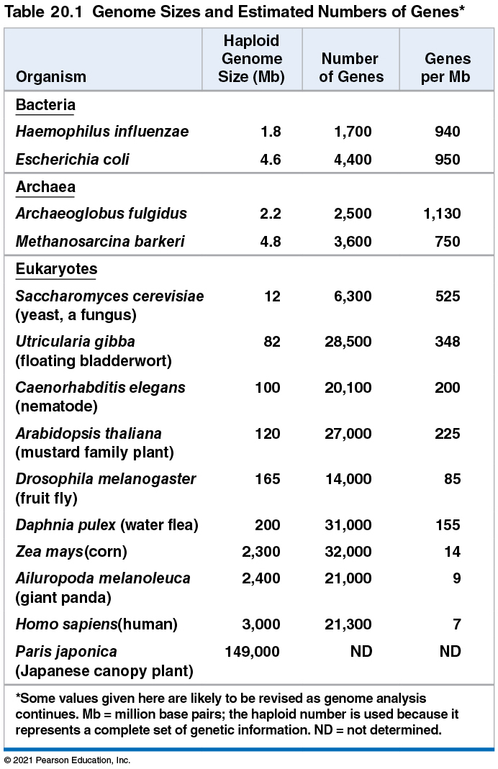
Genomen variëren in grootte, aantal genen en gen-dichtheid
Genoom sequenties bekend
2013 | # Genomen | Grootte genoom
Bacteriën | 4000 | 1 - 6 Mbp
Archaea | 186 | 1 - 6 Mbp
Eukaryoten | 183 | 12 - 149.000 Mbp
2018 | # Genomen
Bacteriën | >130.000
Archaea | >2.000
Eukaryoten | >5.000
Notes:
Minder humane genen dan oorspronkelijk gedacht, maar iets meer dan de fruitvlieg.
Grote intronen, veel repetitief DNA.
Bij de mens werden eerst 50.000-100.000 genen verwacht., gezien het grote aantal eiwitten in de mens. Steeds naar beneden bijgesteld.
Verschillen:
Subtielere regulering (dank zij non-coding DNA)
Alternative splicing (75 % van de genen met meer exons!), drie eiwitten per gen leidt tot 75.000 eiwitten
Verschillende functies door verschillen in post-translationele modificaties
Interacties tussen eiwitten leidt tot meer functies
Gene-density: heel veel intronen, regulerende sequenties, en ook heel veel non-coding DNA. Zie volgende slides

Slide 27
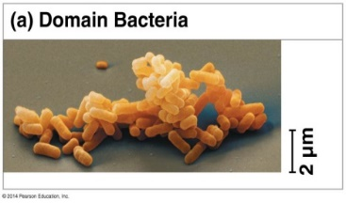
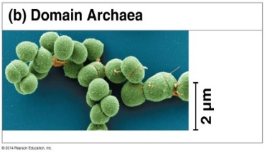
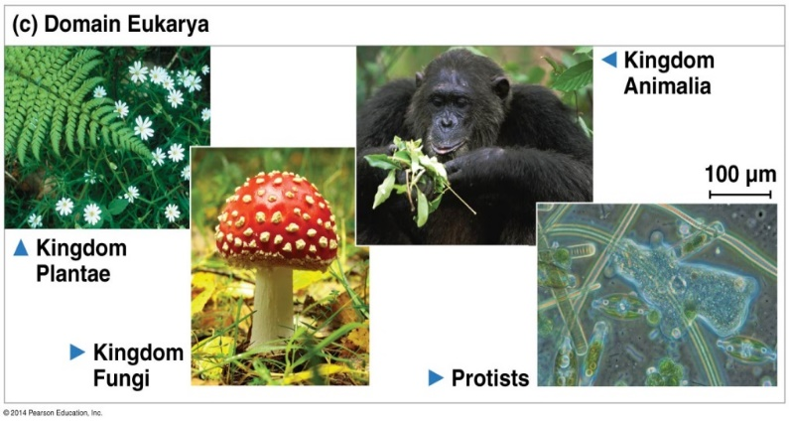
Genomen variëren in grootte, aantal genen en gen-dichtheid
Notes:
Minder humane genen dan oorspronkelijk gedacht, maar iets meer dan de fruitvlieg.
Grote intronen, veel repetitief DNA.
Bij de mens werden eerst 50.000-100.000 genen verwacht., gezien het grote aantal eiwitten in de mens. Steeds naar beneden bijgesteld.
Verschillen:
Subtielere regulering (dank zij non-coding DNA)
Alternative splicing (75 % van de genen met meer exons!), drie eiwitten per gen leidt tot 75.000 eiwitten
Verschillende functies door verschillen in post-translationele modificaties
Interacties tussen eiwitten leidt tot meer functies
Gene-density: heel veel intronen, regulerende sequenties, en ook heel veel non-coding DNA. Zie volgende slides

Slide 28
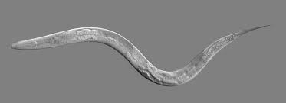


Genomen variëren in grootte, aantal genen en gen-dichtheid
Aantal genen en genoom grootte niet aan elkaar gerelateerd.
C.elegans en H.sapiens ~net zoveel genen
Notes:
Minder humane genen dan oorspronkelijk gedacht, maar iets meer dan de fruitvlieg.
Grote intronen, veel repetitief DNA.
Bij de mens werden eerst 50.000-100.000 genen verwacht., gezien het grote aantal eiwitten in de mens. Steeds naar beneden bijgesteld.
Verschillen:
Subtielere regulering (dank zij non-coding DNA)
Alternative splicing (75 % van de genen met meer exons!), drie eiwitten per gen leidt tot 75.000 eiwitten
Verschillende functies door verschillen in post-translationele modificaties
Interacties tussen eiwitten leidt tot meer functies
Gene-density: heel veel intronen, regulerende sequenties, en ook heel veel non-coding DNA. Zie volgende slides

Slide 29
Genomen variëren in grootte, aantal genen en gen-dichtheid
Aantal genen en genoom grootte niet aan elkaar gerelateerd.
Veel minder genen in humane genoom dan verwacht (gezien het aantal eiwitten), mogelijk door:
Alternative splicing
miRNA regulatie
Post-translationele modificaties
Notes:
Minder humane genen dan oorspronkelijk gedacht, maar iets meer dan de fruitvlieg.
Grote intronen, veel repetitief DNA.
Bij de mens werden eerst 50.000-100.000 genen verwacht., gezien het grote aantal eiwitten in de mens. Steeds naar beneden bijgesteld.
Verschillen:
Subtielere regulering (dank zij non-coding DNA)
Alternative splicing (75 % van de genen met meer exons!), drie eiwitten per gen leidt tot 75.000 eiwitten
Verschillende functies door verschillen in post-translationele modificaties
Interacties tussen eiwitten leidt tot meer functies
Gene-density: heel veel intronen, regulerende sequenties, en ook heel veel non-coding DNA. Zie volgende slides

Slide 30
Genomen variëren in grootte, aantal genen en gen-dichtheid
Hoeveel genen in een bepaalde DNA lengte ?
Gendichtheid eukaryoten <<<
Gendichtheid prokaryoten >>>
→ In eukaryoten zit meer niet- coderend DNA
Notes:
Minder humane genen dan oorspronkelijk gedacht, maar iets meer dan de fruitvlieg.
Grote intronen, veel repetitief DNA.
Bij de mens werden eerst 50.000-100.000 genen verwacht., gezien het grote aantal eiwitten in de mens. Steeds naar beneden bijgesteld.
Verschillen:
Subtielere regulering (dank zij non-coding DNA)
Alternative splicing (75 % van de genen met meer exons!), drie eiwitten per gen leidt tot 75.000 eiwitten
Verschillende functies door verschillen in post-translationele modificaties
Interacties tussen eiwitten leidt tot meer functies
Gene-density: heel veel intronen, regulerende sequenties, en ook heel veel non-coding DNA. Zie volgende slides

Slide 31
Wat hebben we geleerd van al die genoom studies?
§ 20.3 Genomen variëren in grootte, aantal genen en gen-dichtheid
§ 20.4 Meercellige eukaryoten hebben veel niet-coderend DNA en vele multigene families
§ 20.5 Duplicatie, herschikking en mutaties van DNA dragen bij aan genoom evolutie
§ 20.6 (hoort niet bij de stof) Het vergelijken van genoom sequenties geeft inzicht in evolutie en in ontwikkeling
Notes:
Regulatie: wanneer wordt welk eiwit gemaakt.

Slide 32
Pauze: 2 minuten

Slide 33
Wat hebben we geleerd van al die genoom studies?
§ 20.3 Genomen variëren in grootte, aantal genen en gen-dichtheid
§ 20.4 Meercellige eukaryoten hebben veel niet-coderend DNA en vele multigene families
§ 20.5 Duplicatie, herschikking en mutaties van DNA dragen bij aan genoom evolutie
§ 20.6 (hoort niet bij de stof) Het vergelijken van genoom sequenties geeft inzicht in evolutie en in ontwikkeling
Notes:
Regulatie: wanneer wordt welk eiwit gemaakt.

Slide 34
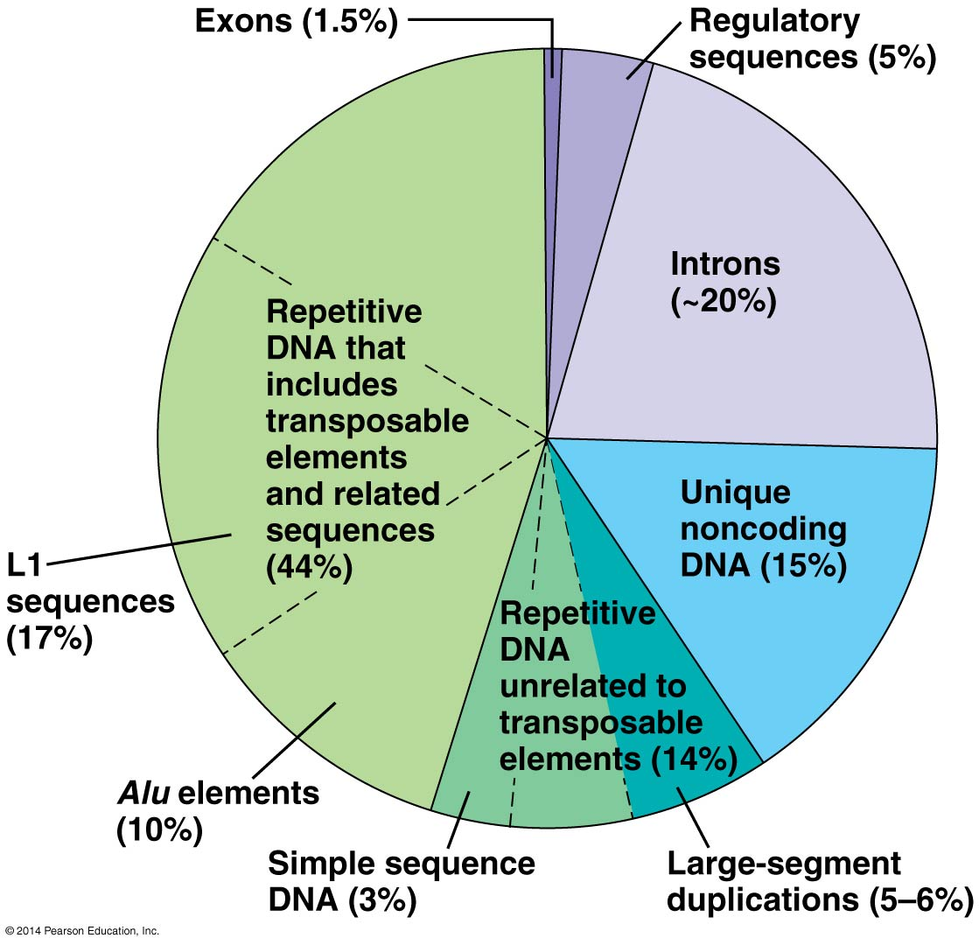
Meercellige eukaryoten hebben veel niet-coderend DNA en vele multigene families
Menselijk genoom:
~1,5 % codeert voor eiwitten
(exons = coding DNA)
~98,5% non coding (nc)DNA: o.a. tRNA, rRNA, introns
ncDNA: Junk? DNA, maar sterk geconserveerd → toch belangrijk?
Veel zich herhalende sequenties!
# varieert per genoom

Slide 35
Meercellige eukaryoten hebben veel niet-coderend DNA en vele multigene families
bijv. promoters en enhancers
Transposons
Bijv. Pseudogenen
Short tandem repeat (STR)
Notes:
Waarom al dit niet coderend DNA? Eerst 1 voor 1 bij langs, daarna de functie in de evolutie.
Mensen hebben 5-15 keer zoveel genen als prokaryoten, maar 500-1500 keer zoveel baseparen.
In prokaryoten is bijna alles coderend of regulerend. In eukaryoten is het meeste (98 %) niet coderend voor eiwitten, tRNA’s of rRNA’s. Meest intronen.
Unique noncoding DNA:
Intergenic DNA: DNA tussen functionele genen
Pseudogenen: Genen die in de evolutie mutaties opgelopen hebben waardoor ze nu niet meer functioneel zijn
Repetitief DNA
45 % van het genoom bestaat uit transposable elements. Hier mee beginnen.

Slide 36
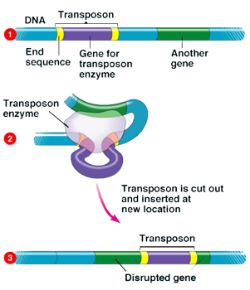
Repetitief DNA: transposons
Genetisch materiaal dat zich kan verplaatsen
Mechanismen voor transposon verplaatsing:
Cut-and-paste: non-replicatief

Slide 37
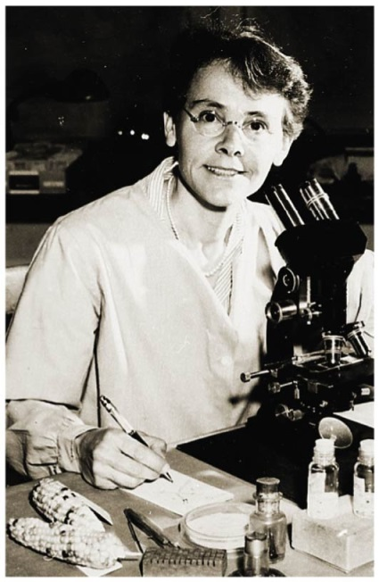
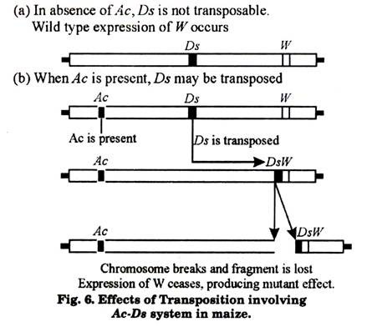
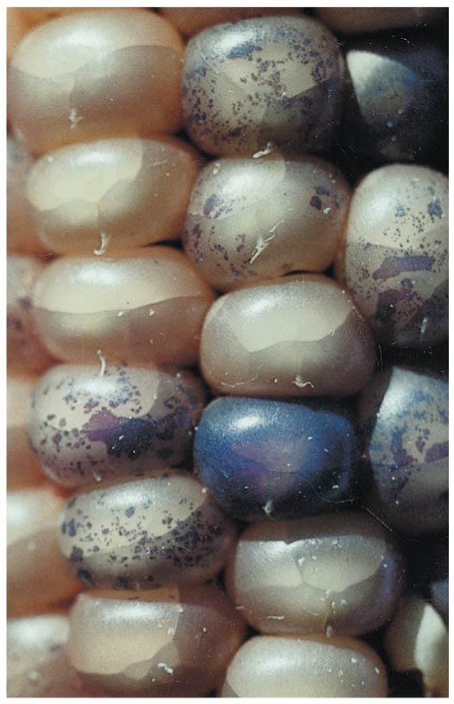
Repetitief DNA: transposons
Barbara McClintock: 1940-1950
Exp. in mais → ‘moving elements in the genome’
Nobel Prize 1983!
Notes:
In prokaryoten, oorsprong van virussen.
In Eukaryoten voor het eerst ontdekt in de jaren 40 en 50 door Barbara McClintock.
Transposons kunnen in gen voor korrelkleur springen.
85 % van het genoom van maïs bestaat uit transposable elements (al dan niet met springend vermogen). In amfibieën ook veel.
Ander filmpje over tranposons in bloemen: https://www.youtube.com/watch?v=KhxFCAQ5xVE

Slide 38
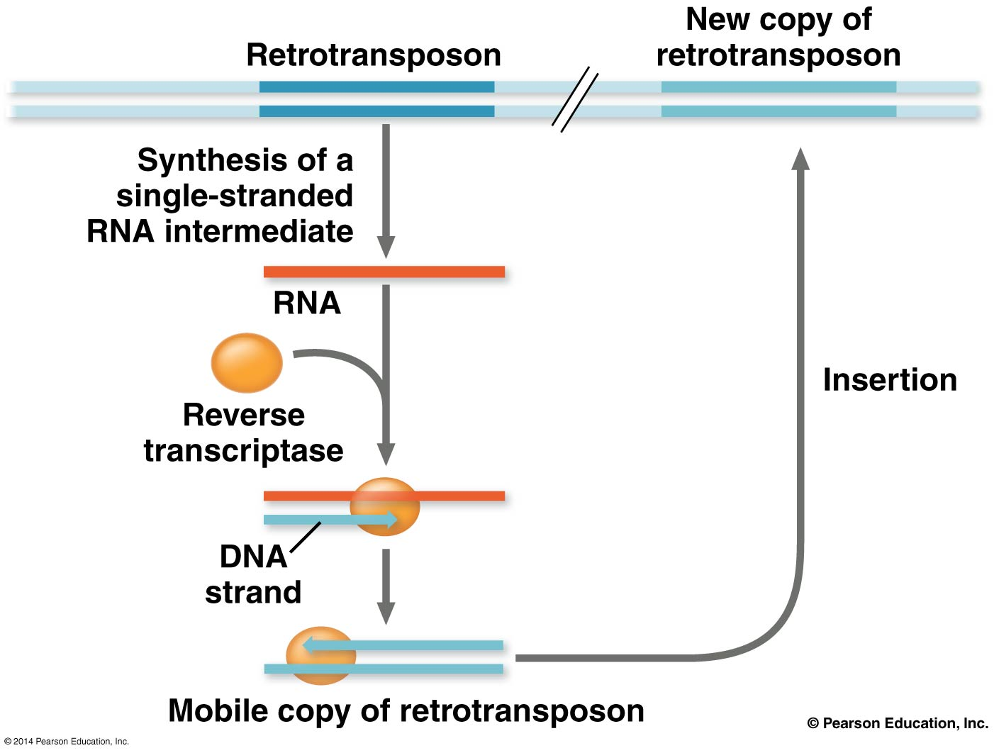
Repetitief DNA: transposons
Mechanismen voor transposon verplaatsing:
Cut-and-paste: non-replicatief, DNA transposons
Copy-and-paste: replicatief, retrotransposons
DNA → RNA → DNA
Replicatief: 1 → 2 retrotransposons
Filmpje
Notes:
Filmpje (lengte 3:17): https://www.youtube.com/watch?v=CroyUMRpbxg

Slide 39
Repetitief DNA, gerelateerd aan transposons
LINE1 (L1) sequenties:
Ong. 6500 bp
17% menselijk genoom
Lage transpositie snelheid
Mogelijk diversiteit neuronen
Alu elements/repeats:
300 bp lang
10% menselijk genoom
Non-(protein)-coding DNA -> wel RNA
Sommige betrokken bij genregulatie

Slide 40
Repetitief DNA niet gerelateerd aan transposons
Simple sequence DNA:
Korte sequentie, maar vaak herhaald, bijv. Short Tandem Repeat (STR), 2-5 nucleotides lang.
- Gebruikt voor ‘fingerprinting’
- Te vinden in telomeren en
centromeren
- Moeilijk te sequencen
Large-segment duplicaties
Lang, 10.000 – 300.000 bp
Mogelijk enkele functionele genen
Weinig over bekend
Notes:
http://www.daviddarling.info/encyclopedia/C/centromere.html
Simple sequence DNA wordt ook wel satelliet-DNA genoemd, omdat het bij een centrifugatie vaak op andere hoogte blijft floaten.
Grote stukken: ontstaan door vergissingen tijdens recombinatie en replicatie. Lijkt gekopieerd te zijn van de ene plek naar de andere.
Simple sequence o.a. bij telomeren en centromeren. Telomeren hebben eiwitten gebonden ter bescherming tegen degradatie en verbinden aan andere chromosomen. Ook betrokken bij organiseren chromosomen tijdens interfase.
Identificatie DNA, stambomen, PCR van 11 verschillende STR’s (short tandem repeats), fingerprint. Fingerprint uitleggen?

Slide 41
Meercellige eukaryoten hebben veel niet-coderend DNA en vele multigen families
1,5% coding DNA + ~25% gene-related DNA:
~ 50% unieke genen
~ 50% multi-gen-families:
- identieke genen
- bijna identieke genen
Notes:
Eerst het begrip Gene families introduceren
rRNA: eerst 1 transcript naar mRNA, later geprocessed tot 3 verschillende RNA’s. Nucleolus.
Globine: pseudogenen, non-coding regions en verschillende vormen van globine
Eerst zeta en epsilon (eerset 12 weken), daarna alfa en gamma, uiteindelijk alfa en beta (en 2 % delta) (geboren)
http://sickle.bwh.harvard.edu/hbsynthesis.html
Hoe komt het dat deze organisatie in families bestaat? Duplicaties, rearrangements en mutaties.

Slide 42
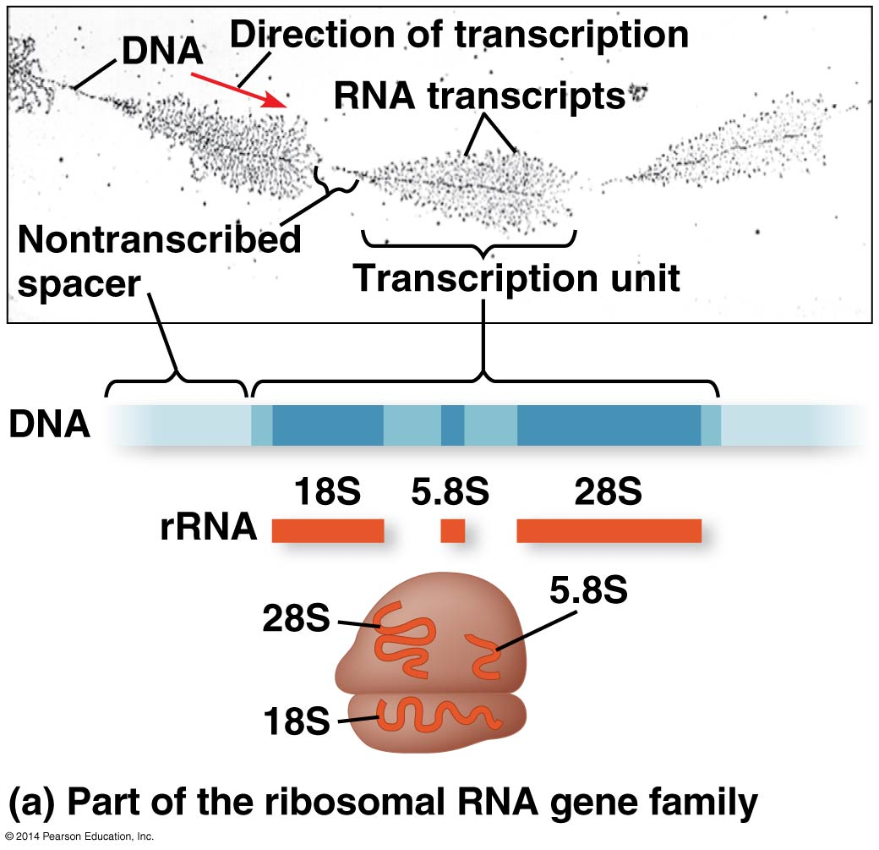
Multigen families - identieke genen
Waar je veel van nodig hebt.
Vele identieke kopieën geclusterd
Bijv:
rDNA, waarvan rRNA wordt geproduceerd
Genen voor histon eiwitten

Slide 43
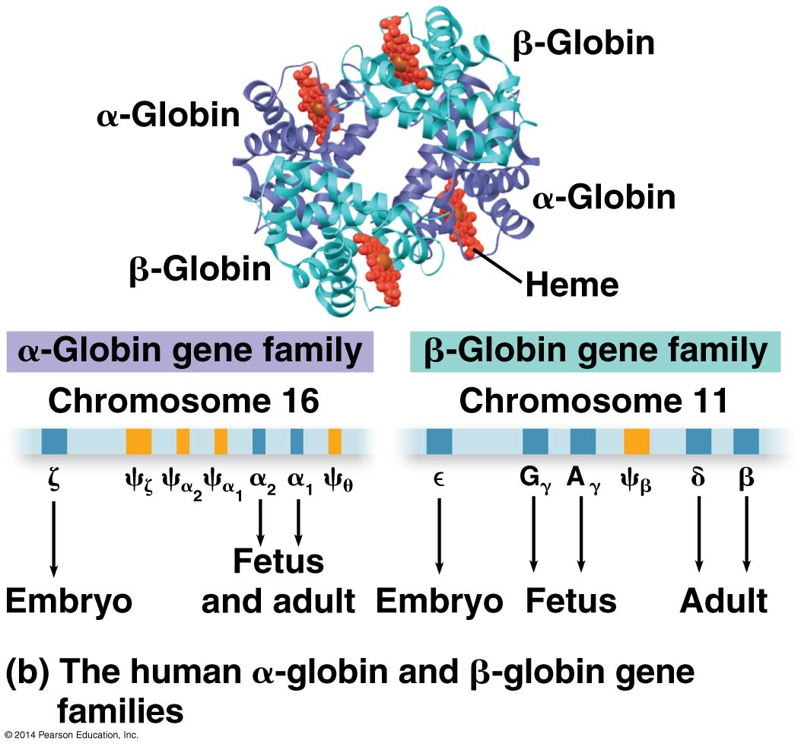
Multigen families - bijna identieke genen
Globine gen familie, α-globine en β-globine.
Expressie verschillende globine-genen tijdens
de ontwikkeling in een mens.
Hemoglobine
Protein-coding genes
Genen die geen functionele eiwitten meer produceren door mutaties.
Pseudogenes
Notes:
Globine: pseudogenen, non-coding regions en verschillende vormen van globine
Eerst zeta en epsilon (eerste 12 weken), daarna alfa en gamma, uiteindelijk alfa en beta (en 2 % delta) (geboren)
http://sickle.bwh.harvard.edu/hbsynthesis.html
Hoe komt het dat deze organisatie in families bestaat? Duplicaties, rearrangements en mutaties
Zo kom je dus op meerdere copieen van een gen. Daarna gaan ze hun eigen weg in w.b. mutaties en nieuwe functies.

Slide 44
Wat hebben we geleerd van al die genoom studies?
§ 20.3 Genomen variëren in grootte, aantal genen en gen-dichtheid
§ 20.4 Meercellige eukaryoten hebben veel niet-coderend DNA en vele multigene families
§ 20.5 Duplicatie, herschikking en mutaties van DNA dragen bij aan genoom evolutie
§ 20.6 (hoort niet bij de stof) Het vergelijken van genoom sequenties geeft inzicht in evolutie en in ontwikkeling

